Slide 1
OFICINA DE PROGRAMAÇÃO
Igor Barreto
José Augusto

Slide 2
COMBINADOS
QUANDO O INSTRUTOR ESTIVER FALANDO OS ALUNOS DEVEM FICAR QUIETOS
CONVERSAS PARALELAS ATRAPALHAM A TURMA
SE PERSISTIR A CONVERSA SERÁ PEDIDO PARA O ALUNO SE RETIRAR DA SALA
SE ISSO SE REPETIR O ALUNO SERÁ CONVIDADO A SE DESLIGAR DA OFICINA

Slide 3


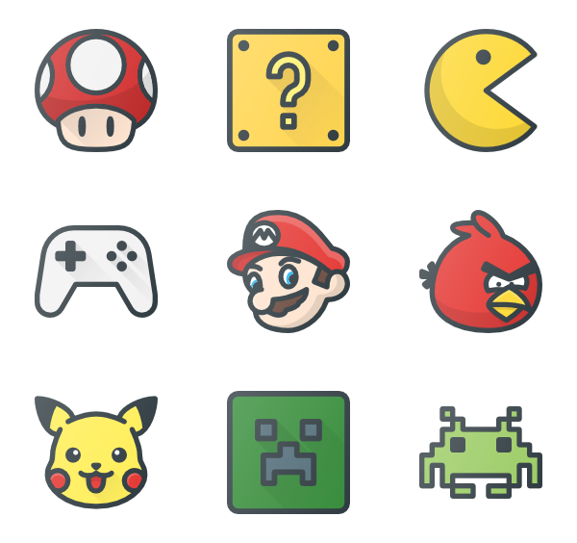

O QUE É COMPUTAÇÃO
A computação pode ser definida como a busca de uma solução para um problema a partir de entradas (inputs) e tem seus resultados (outputs) depois de trabalhada através de um algoritmo.
Ex:

Slide 4
Como fazemos isso?
Ensinando o computador a fazer as coisas atravéz de um algoritmo, o computador é rápido, mas não inteligente.
E por isso temos que conversar com ele e para isso usamos linguagens de computadar
Alto nível
Java, Python, C#...
Baixo nível
C,Assebly,…

Slide 5
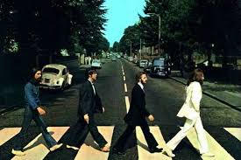

Algoritmo
É uma sequencia de passos/etapas finitas e bem definidas para a resolução do problema.
Exemplos

Slide 6
Perguntas
Você conhece alguém que trabalha com programação de computadores?
O que você acha que é preciso para programar?
Quais ações do dia a dia são ou podem ser controladas por computadores?
O que você gostaria de ensinar o computador a fazer?

